Slide 1



«Как стать поставщиком X5»

Slide 2


Заключение контракта

Slide 3


Коммерческое предложение
1 шаг-оформление
2 шаг-проверка
3 шаг-результат
Оформление коммерческого предложения:
Электронная ссылка на заполнение на сайте Х5 Ритейл Групп: https://www.x5.ru/ru/Pages/Partners/SubmitProposal.aspx
Заполнить две части предложения и указать ассортимент.
Указать валюту расчетов.
Цены указываются с НДС.
Заполняются все графы в форме обратной связи.
Рекомендуется указать комментарии к ассортименту во второй части формы предложения.
Не прикреплять к коммерческому предложению дополнительные файлы.
2. 3. 4. 5. 6. 7.
Проверка коммерческого предложения:
Предоставление дополнительной информации (при необходимости).
Проведение аудита условий производства при необходимости, силами Х5 Ритейл Групп или с привлечением сторонних аудиторов, список размещен на сайте: https://www.x5.ru/ru/Pages/Partners/Quality.aspx
Максимальный срок рассмотрения коммерческого предложения 14 календарных дней.
Принятие решения:
Отправка извещения о принятом решении.
При положительном решении – отправка контактной информации сотрудника коммерческого подразделения.
При несогласии поставщика с итогами рассмотрения возможно направление информации по ссылке: https://www.x5.ru/ru/Pages/Partners/HotLine.aspx.
С информацией о проводимых торгах на закупку товаров под СТМ Поставщики (производители) могут ознакомиться на сайте Компании по адресу: https://tender.x5.ru/auction/guiding/list_auction/3-start и принять участие в торгах.

Slide 4
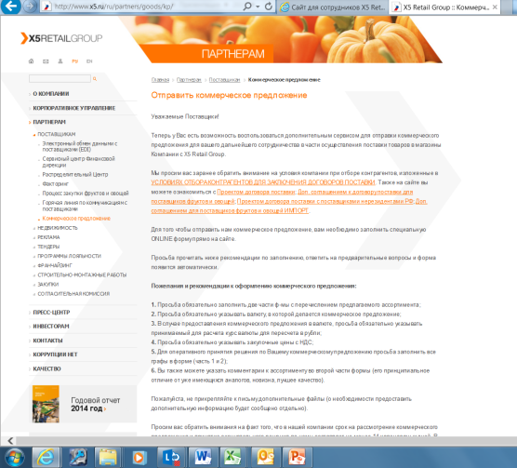
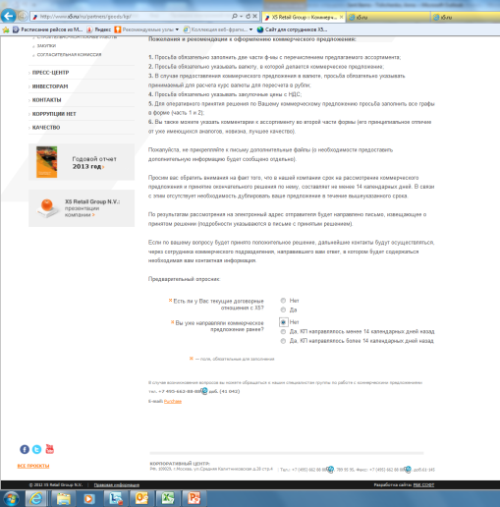
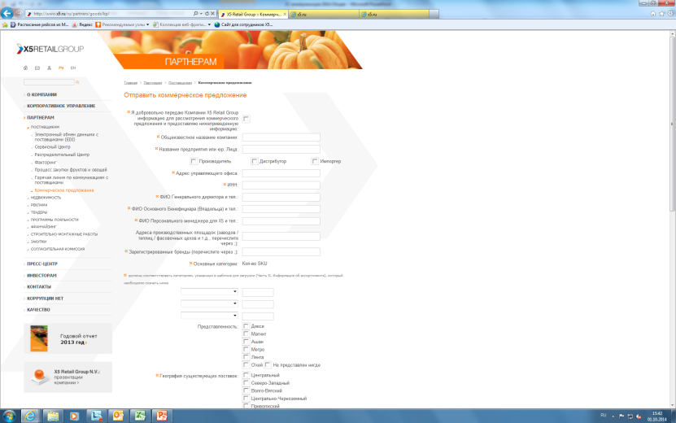
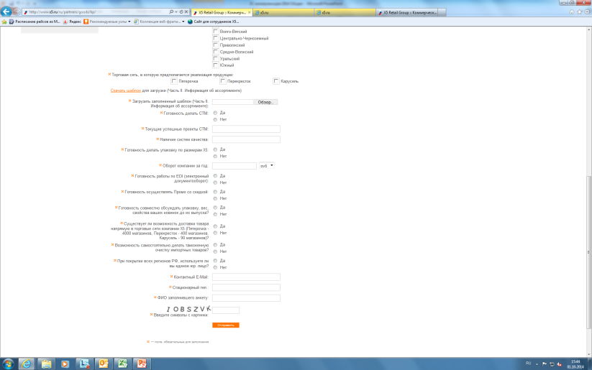
Пожелания и рекомендации к оформлению коммерческого предложения
      Просьба обязательно заполнить две части формы
      с перечислением предлагаемого ассортимента;
      Просьба обязательно указывать валюту, в которой делается коммерческое предложение;
      В случае предоставления коммерческого предложения
      в валюте, просьба обязательно указывать принимаемый для расчета курс валюты для пересчета в рубли;
      Просьба обязательно указывать закупочные цены
      с НДС;
      Для оперативного принятия решения по Вашему коммерческому предложению просьба заполнить все графы в форме (часть 1 и 2);
      Вы также можете указать комментарии к ассортименту во второй части формы (его принципиальное отличие
      от уже имеющихся аналогов, новизна, лучшее качество).
      Пожалуйста, не прикрепляйте к письму дополнительные файлы
      (о необходимости предоставить дополнительную информацию
      будет сообщено отдельно)

Slide 5
Заключение договора
Для заключения Договора Поставщику необходимо
представить следующие документы:
Заверенная подписью единоличного исполнительного органа Поставщика и печатью Поставщика
копия выписки из ЕГРЮЛ/ЕГРИП (выданная уполномоченным органом не позднее, чем за 30 дней до даты заключения Договора);
Заверенные подписью единоличного исполнительного органа Поставщика и печатью Поставщика копии учредительных документов Поставщика, включая все изменения и дополнения к ним (последняя редакция);
Подлинник доверенности на лицо, имеющее право на заключение и подписание Договора
от имени Поставщика;
Иные документы, которые могут быть запрошены Компанией.
До заключения Договора поставки Поставщик предоставляет
образцы товаров и документы, подтверждающие их качество и безопасность.
Полный текст Договора поставки и приложений
к нему доступен по ссылкам:
https://www.x5.ru/ru/documents/proekt_dogovora_postavki.pdf
https://www.x5.ru/ru/Pages/Partners/SubmitProposal.aspx

Slide 6
Электронный обмен данными с поставщиками (EDI)
Электронный обмен данными (EDI - англ. Electronic Data Interchange) — это инструмент для обмена бизнес-данными между деловыми партнерами.
Основная задача EDI — заменить обмен информацией
и документами, осуществляемый на бумажных носителях, стандартизированным электронным документооборотом между компьютерными сетями.
EDI - документ |  | Комментарии
Заказ на поставку товара | ORDERS | Сообщение отправляется ритейлером поставщику с указание перечня товаров, предназначенных для поставки в магазин.
Подтверждение заказа | ORDRSP | Сообщение отправляется поставщиком ритейлеру, с информацией о том насколько полно может быть выполнен полученный ранее заказ. В сообщении ORDRSP также могут указываться изменения цен на заказанный товар.
Уведомление об отгрузке | DESADV | Сообщение отправляется поставщиком ритейлеру и содержит данные о фактическом количестве отгруженного (отправленного) товара. В сообщении DESADV также может быть указана информация о номере транспортного контейнера, иерархии упаковок, с указанием их типов, штрих кодов и содержимого.
Электронный Счет-фактура | SFAKT | Данное сообщение отправляется поставщиком ритейлеру и используется для выставления счета на оплату за поставленный товар и признания НДС налоговой инспекцией.
Уведомление о доставке | RECADV | Сообщение отправляется ритейлером поставщику, и является, по сути, ответом на сообщение DESADV, предоставляющим поставщику информацию о фактически полученном (доставленном) товаре.
Акт сверки взаиморасчетов | COACSU | Акт сверки взаиморасчетов между бухгалтериями компании и поставщика.
Электронный счет-фактура поставщика (в случае несоответствия приемке Х5) может быть скорректирован поставщиком либо исправленной ЭСФ, либо корректировочной ЭСФ.
Сейчас около 92% поставщиков подключено к ЭСФ, но только 88% его высылают.
Из всех СФ (товарные, услуги, …) 60 % - ЭСФ.
Перевод поставщика на ЭСФ полностью исключает работу
на бумаге (дублирование СФ
на бумаге не используется).

Slide 7
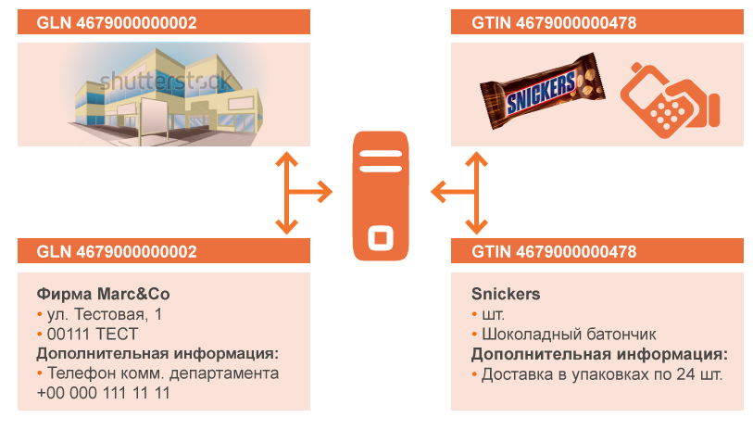
Необходимые требования для работы с EDI
GLN (Global Location Number) – обеспечивает технологическое решение для глобальной цепи поставки по идентификации физических мест нахождения и юридических лиц, а также их структурных единиц – офисов, магазинов, складов, отгрузки, распределительных центров и т.д.
GTIN (Global Trade Identity Number, раньше EAN) – международный код (штрих-код) маркировки и учёта товара, например, товар, упаковка, оригинальная паллета.
Для внедрения EDI необходимо чтобы все предприятия-участники торговли имели международный идентификационный номер – GLN, а каждый товар должен иметь глобальный номер GTIN в международной системе EAN (GS1).
Для получения GLN-номера и GTIN-кодов предприятие должно стать ассоциированным участником национальной ассоциации «GS1 Russia» www.gs1ru.org
Процедура оформления членства занимает не более 2-х дней.

Slide 8
Что необходимо Поставщику для подключения и использования технологии электронного обмена данными с Х5 RG?
Шаг 1.
Заключить с Х5 Дополнительное соглашение
по EDI к договору поставки https://www.x5.ru/ru/Pages/Partners/SupplyContract.aspx
Шаг 2.
Заключить Договор на оказание услуг электронного обмена данными с EDI-провайдером, а тем компаниям, которые уже имеют Договор с EDI-провайдером – написать письмо своему EDI-провайдеру о необходимости организации электронного обмена с Х5. Получить от EDI-провайдера параметры доступа на его WEB-EDI-страничку или провести совместную интеграцию своей учетной системы и системы EDI-провайдера.
Шаг 3.
Проверить через EDI-провайдера наличие у Поставщика – GLN-кода. Если у поставщика GLN-код отсутствует – необходимо обратиться к EDI-провайдеру за информацией – как его получить.
Шаг 4.
Провести сверку товарного ассортимента, поставляемого в Х5, т.е. – обратиться к своему EDI-провайдеру для того, чтобы он организовал для поставщика получение списка товаров Х5, соответствующего прайс-листу поставляемого товара в Х5, также EDI-провайдер предоставит информацию поставщику – как провести сверку товарной номенклатуры.
Шаг 5.
Обратиться к EDI-провайдеру с письмом о проведении тестов и провести тестовые обмены с Х5 EDI-документами, выбранными поставщиком и указанные в Заявке.
Шаг 6.
Начать работу через EDI-провайдера.

Slide 9
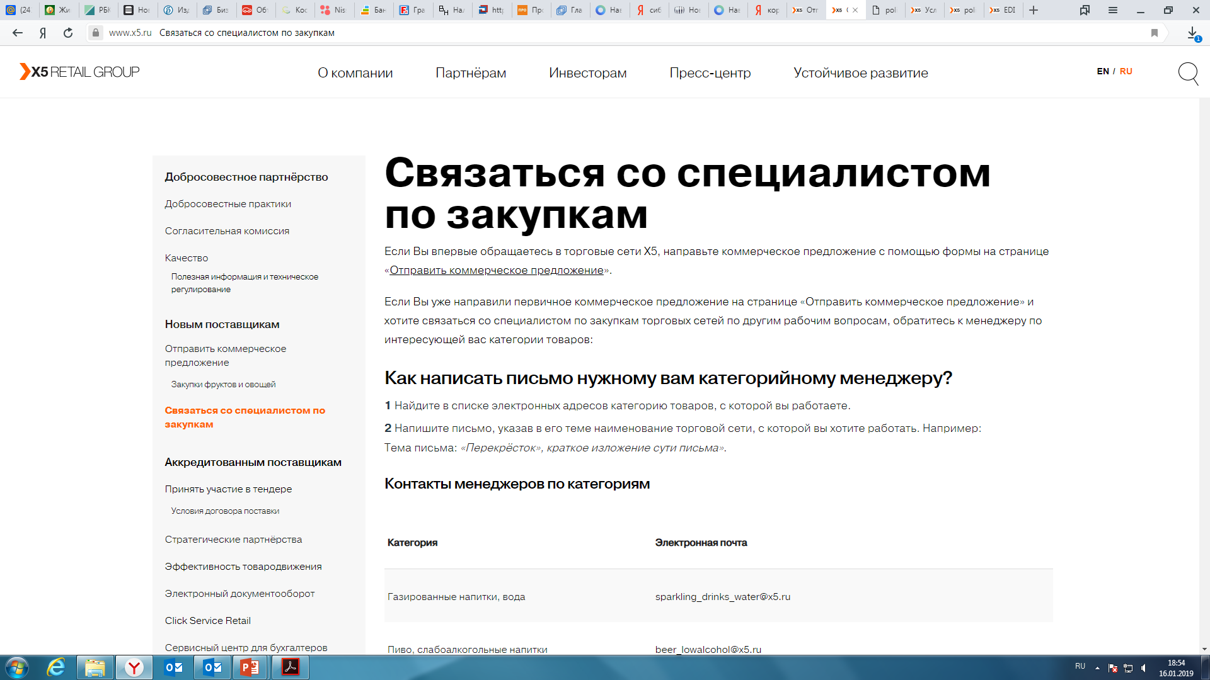
Контакты сотрудников коммерческой функции
Шаг 1. Зайти на сайт в раздел Партнерам Закупки
Шаг 2. Подготовить письмо с кратким изложением.
Шаг 3. Найти категорию товаров, и отправить письмо
Зайти на сайт - https://www.x5.ru/ru/Pages/Partners/ContactPurchasingSpecialist.aspx

Slide 10
Качество продукции

Slide 11
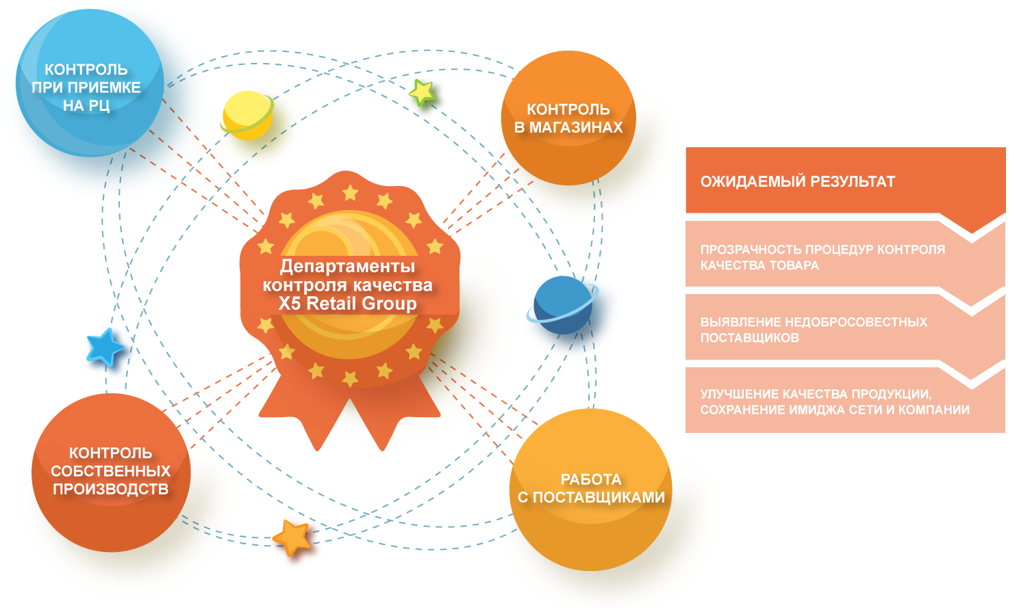
Цепочка контроля качества товаров

Slide 12
Требования по качеству, маркировке и упаковке товаров
Требования по качеству и маркировке товаров:
Качество товаров должно соответствовать требованиям санитарных, технических и всех иных применимых норм и стандартов Российской Федерации, Таможенного союза, ЕАЭС, а также требованиям Компании. Товар должен иметь маркировку и содержать информацию в соответствии с требованиями действующего законодательства РФ, Таможенного союза, ЕАЭС, а также сопровождаться документами, подтверждающими качество, безопасность, происхождение товара, фитосанитарное состояние, ветеринарно-санитарное состояние, легальность производства и оборота и иными документами, предусмотренными действующим законодательством РФ в отношении данного вида Товара
Требования по упаковке товаров:
Упаковка товаров должна обеспечивать его сохранность во время транспортировки, при выполнении погрузочно-разгрузочных работ и при хранении на распределительном центре Компании. Внешняя упаковка товаров должна быть из прочного картона или иного материала, позволяющего перевозить и складировать товары на поддонах, а также выдерживать не менее пяти перегрузок товаров на разные места хранения или транспортировки. Транспортная упаковка и каждая единица товара должны иметь основной штрихкод, выданный международной организацией EAN International или национальным представительством EAN International (для России: «ЮНИСКАН/ЕАН Россия»). Весовой фасованный товар дополнительно к основному штрих-коду должен иметь (весовой) штрих-код.
Требования по качеству, маркировке и упаковке товаров размещены на сайте Компании в разделе «Новым поставщикам» по адресу:
https://www.x5.ru/ru/Documents/politika_po_rabote_s_postavchikami_X5.pdf

Slide 13
Транспортировка продукции

Slide 14
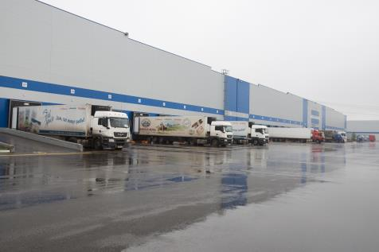
Требования к перевозке, хранению, реализации и утилизации пищевой продукции https://www.x5.ru/ru/Pages/Partners/SupplyContract.aspx
Транспортировка товара
      Перевозка (транспортирование) пищевой продукции осуществляется транспортными средствами в соответствии с условиями перевозки, установленные изготовителем.
      При перевозке ОДНОВРЕМЕННО различной пищевой продукции, должны быть обеспечены условия, исключающие их соприкосновение, загрязнение и изменение органолептических свойств. Должно соблюдаться товарное соседство.
      Конструкция транспортного средства должна обеспечивать защиту продукции от загрязнения, проникновения животных, грызунов и насекомых.
      Важно! При транспортировке пищевых продуктов необходимо соблюдать установленные изготовителем температурные режимы. Несоблюдение температурного режима при поставке является причиной для отказа в приемке товара на РЦ сети.

Slide 15
Взаимодействие Корпорации МСП и
Х5 Ритейл Групп

Slide 16
График проведения обучающих семинаров
План-график обучающих семинаров «Как стать поставщиком Х5 Ритейл Групп», проводимых с центрами компетенций в сфере сельскохозяйственной кооперации, сельскохозяйственными кооперативами и крестьянско-фермерскими хозяйствами:
№п/п | Наименование этапов | Сроки
1 | г. Липецк, Липецкая область | май 2019
2 | г. Казань, Республика Татарстан | июнь 2019
3 | г. Санкт-Петербург | июль 2019
4 | г. Ростов на Дону, Ростовская область | сентябрь 2019
5 | г. Екатеринбург, Свердловская область | октябрь 2019

Slide 17




Схема взаимодействия
АИС
ФНС
Проведение обучающих семинаров «Как стать поставщиком Х 5 Ритейл Групп»
АИС
ФНС
АИС
ФНС
Потребность Х 5 Ритейл Групп в сельскохозяйственной продукции
Центр
компетенций
Информация от СХК и КФХ заинтересованных в поставках произведённой продукции в Х 5 Ритейл Групп
АИС
ФНС
СХК
КФХ
Взаимодействие Х 5 Ритейл Групп с СХК и Фермерами по полученной от Корпорации информации

